Slide 1
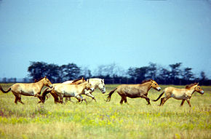
Асканія нова
Авдєєв Олексій

Slide 2
«Аска́нія-Но́ва»
«Аска́нія-Но́ва» (Украї́нський науко́во-до́слідний інститу́т твари́нництва степови́х райо́нів «Аска́нія-Но́ва») — науково-дослідна установа в системі Академії аграрних наук України, державний заповідник, заснований в 1898 році Фрідріхом Фальц-Фейном.

Slide 3
Природні ресурси
Площа заповідника становить 33 307,6 га, з них 11 054 га — «абсолютно заповідна» степова зона. Асканійський степ вважається типчаково—ковиловим. У заповіднику є не менше 1155 видів членистоногих, 7 видів земноводних та плазунів, 18 видів ссавців, в різні пори року пролітає понад 270 видів птахів, з яких 107 видів залишаються на гніздування. Крім того, тут ростуть 478 вищих рослин. У «Червону книгу України» занесено 13 видів вищих рослин, 3 види грибів та 4 — лишайників.

Slide 4
Територіальний розподіл
Територія заповідника розділена на три великі частини, нерізко відокремлені одна від одної :
«Північну»
«Великий Чапельський під»
«Південну» (яку поділено на «Стару» та «Успенівку»)
Успенівка (Успенівський степ) утримується з 1927 р. на абсолютно заповідному режимі.
«Північну» та «Південну» частини додатково розділяє автодорога Асканія—Чкалове.

Slide 5
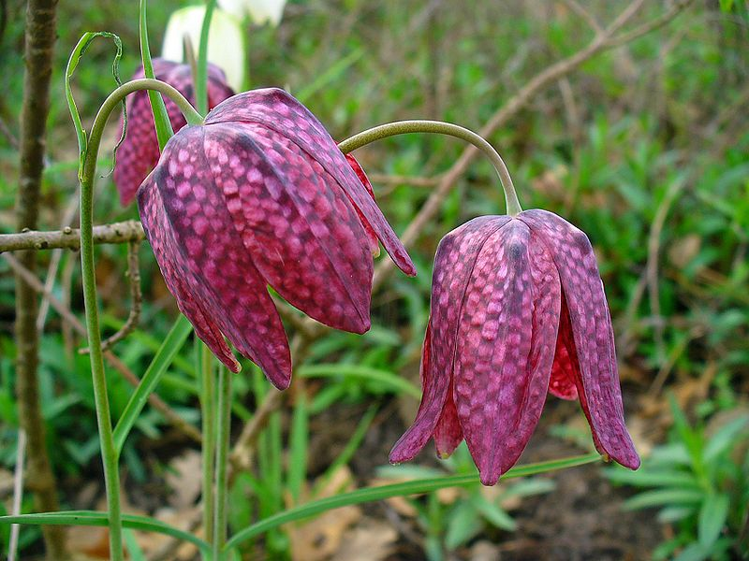
Ботанічний сад
Під нього відведена територія у 170 гектарів. Його перші ділянки розплановані ще у 1887 р. На кінець 20 століття колекція рослин досягла 1.000 чагарників та дерев. Краєвиди саду підсилені ставком і павільйоном Грот, де колись знімали стару кінострічку «Діти капітана Гранта».

Slide 6
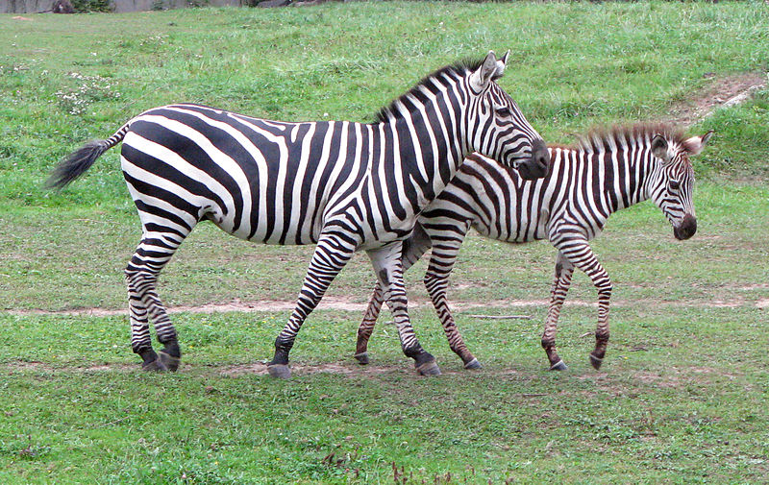
Дикі тварини
Заповідник утримує близько 800 різновидів диких копитних та гібридних форм свиней, оленів, коней Пржевальського, бізонів, антилоп, баранів, биків, верблюдів, лам, віслюків куланів, шотландських поні.

Slide 7
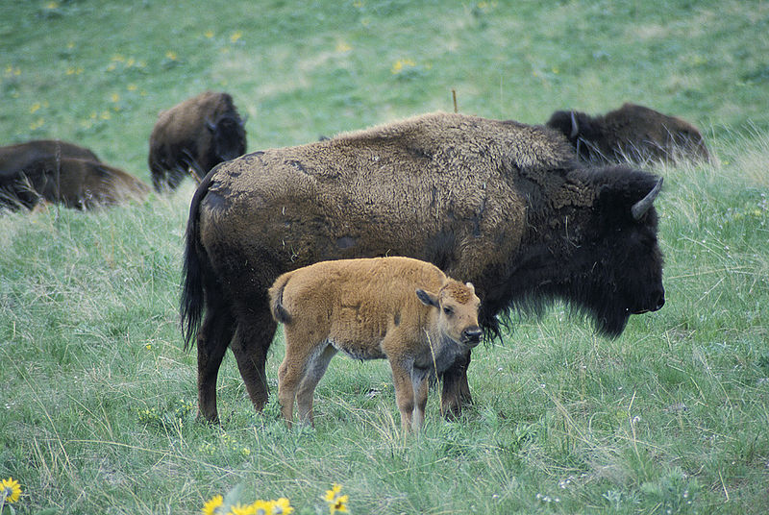
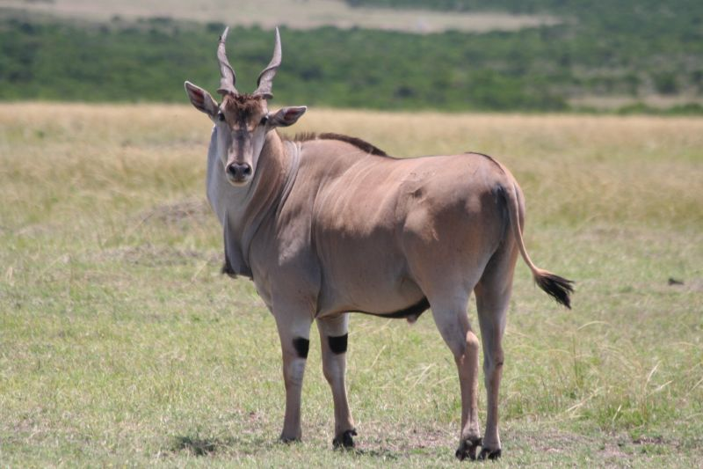
Дикі копитні
Американський бізон і теля
Антилопа канна

Slide 8
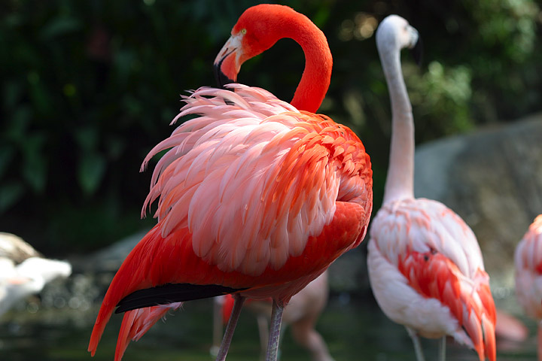
Орнітопарк
Відділом зоопарку є орнітопарк, що розмішений поблизу ставків з протоками та острівцями. В орнітопарку нараховують більш ніж 60 різновидів птахів — лебеді, фазани, качки, лелеки, гуси єгипетські та індійські, страуси.
Страуси Асканії. В заповіднику чотири види страусів:
Африканський
Південноамериканський нанду
Австралійський ему тощо.

Slide 9
Спасибі за увагу!

